Slide 1
공공데이터 분석을 통한 유동인구 및
전염병 예측 서비스
방앗간 | 김재영 박윤수 배윤호 | 2020.06.22

Slide 2
1
2
3
3-1
3-2
3-3
4
프로젝트 소개
결과 발표
파트별 구현 내용
데이터 수집
데이터 가공&처리
웹사이트 구현
일정 진행 과정
목 차

Slide 3



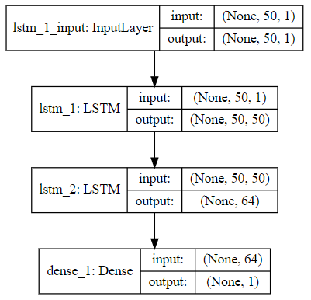
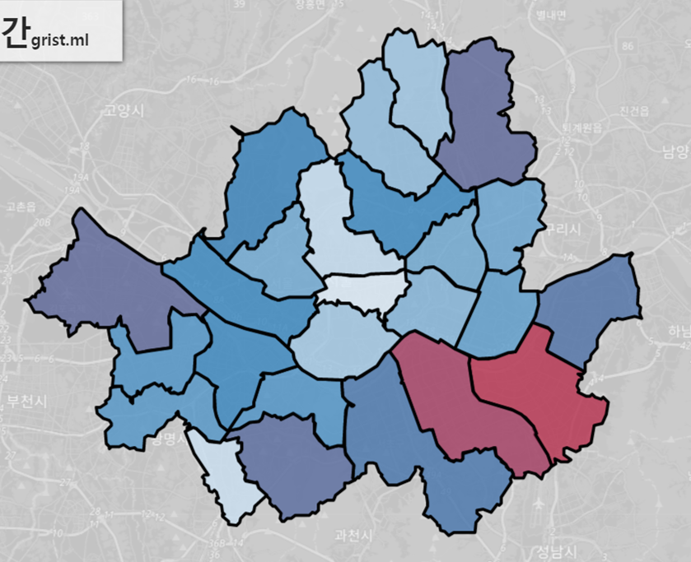
1
프로젝트 소개
데이터 수집
데이터 가공 및 처리
웹 사이트
서울 열린데이터 광장에서 공공 데이터를 수집하여 파이썬 프로그래밍에 용이한 형태로 저장
수집한 데이터를 프로젝트의 목적에 알맞게 추출 및 가공 후 적절히 시각화 하며, 딥러닝을 포함하여 처리 과정을 거쳐 결과물을 반환
웹사이트에 지도를 구현하여 예측된 결과를 색상으로 보여주며 타임라인 기능 추가

Slide 4
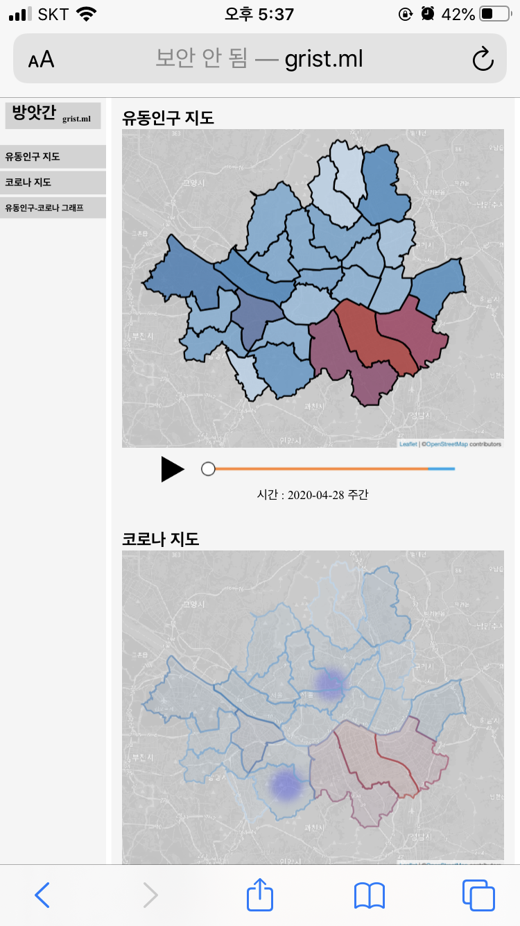
2
결과화면
http://grist.ml/

Slide 5




3
파트별 구현 내용 – 데이터 수집
유동인구
공공데이터
Dataframe
csv파일
코로나
서울시홈페이지
Dataframe
csv파일

Slide 6
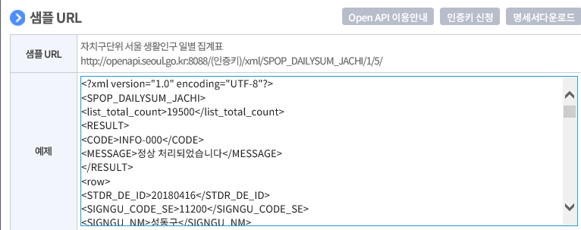
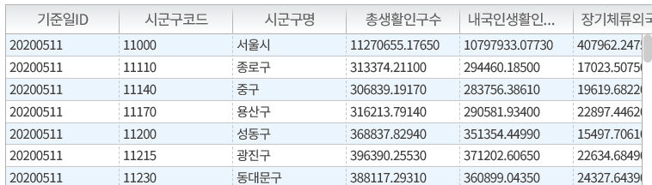
3
데이터수집 - 유동인구

Slide 7
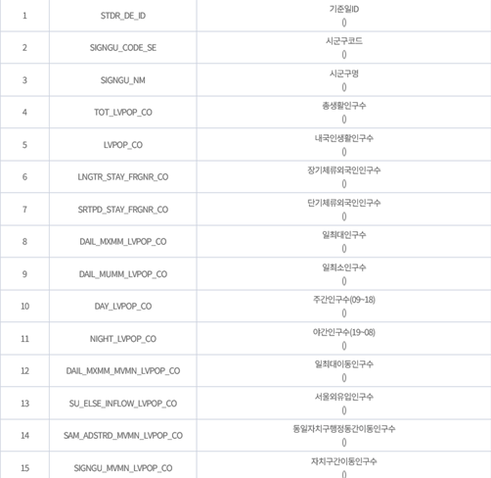
3
데이터수집 - 유동인구

Slide 8
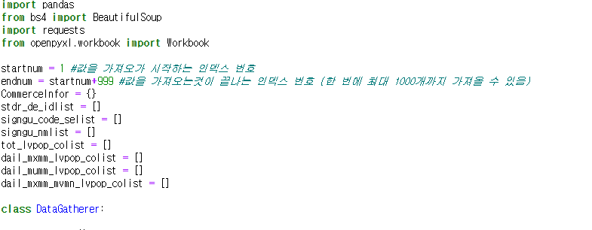
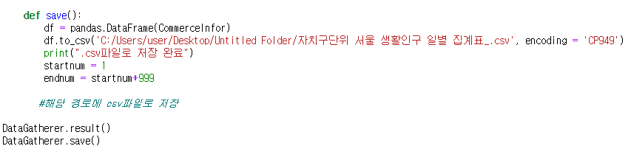
3
유동인구 수집 - 소스코드

Slide 9
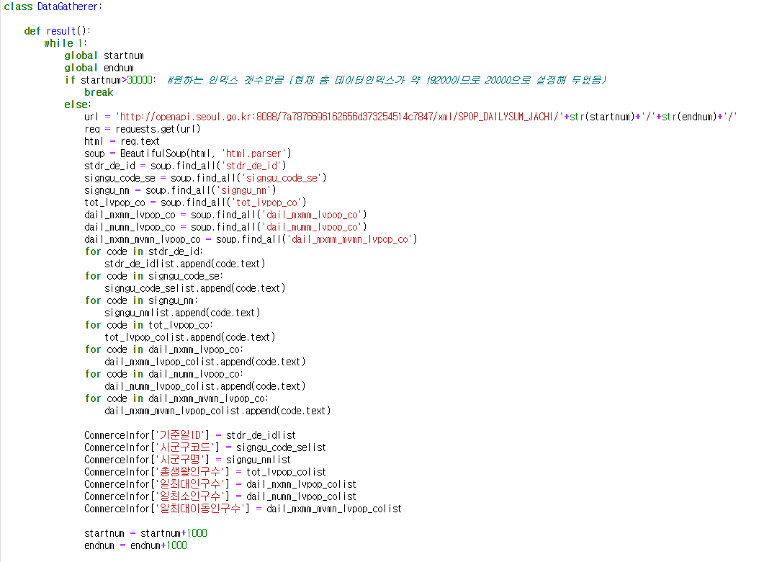
3
유동인구 수집 - 소스코드

Slide 10
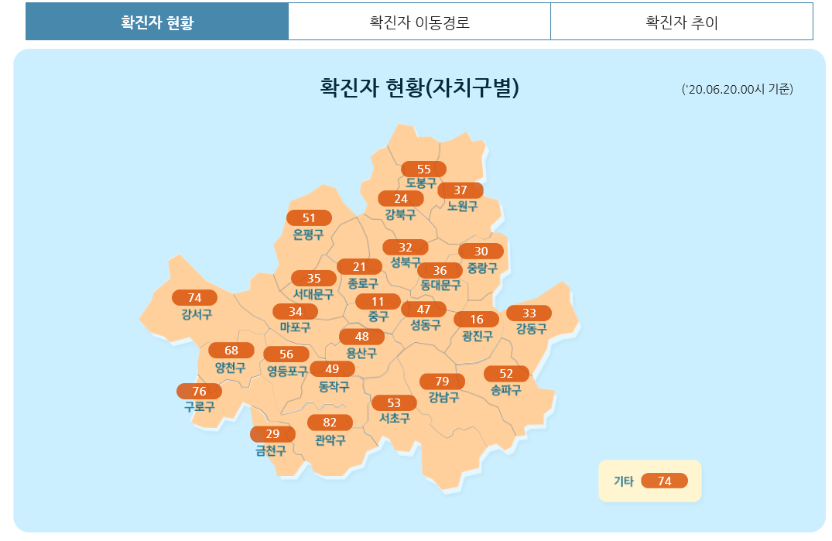
3
데이터 수집 - 확진자
http://www.seoul.go.kr/coronaV/coronaStatus.do#status_page_top

Slide 11
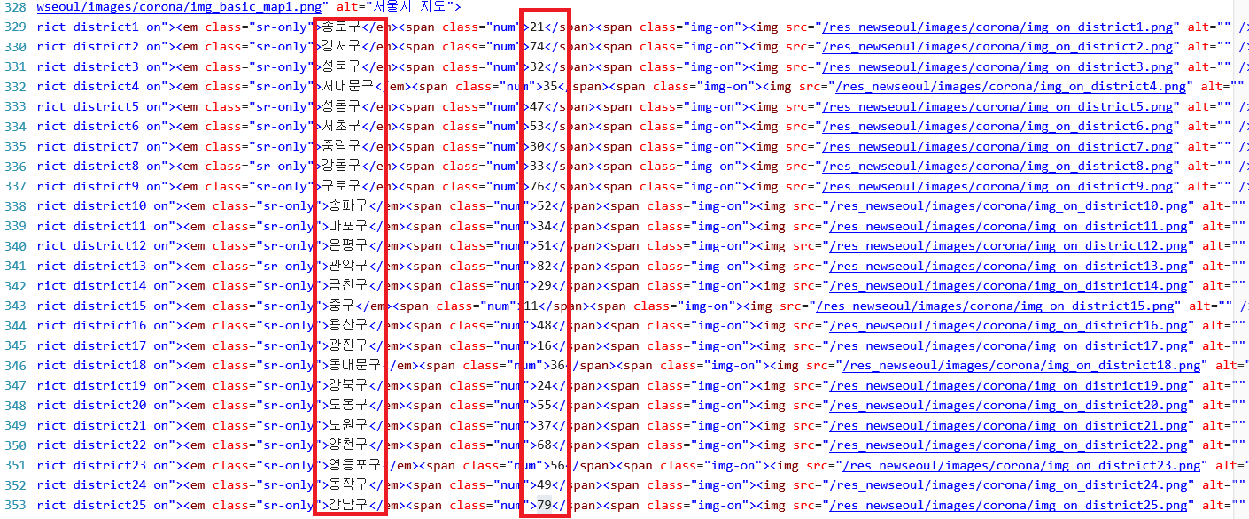
3
데이터 수집 - 확진자

Slide 12
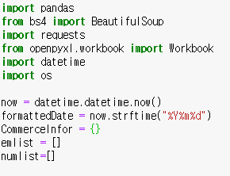
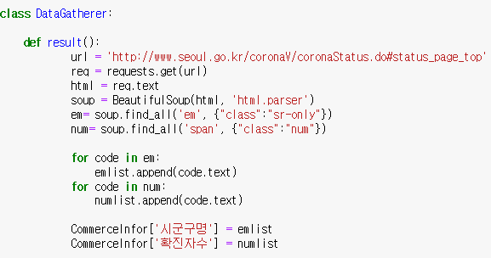
3
확진자 자료 수집 - 소스코드

Slide 13
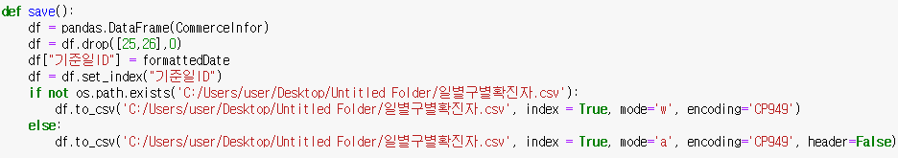
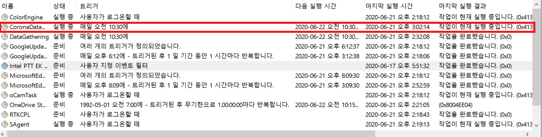
3
확진자 자료 수집 - 소스코드

Slide 14
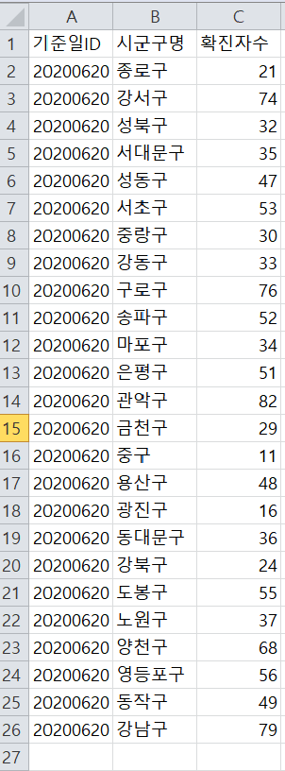
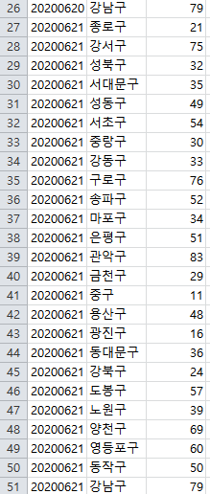
3
확진자 자료 수집 - 소스코드

Slide 15
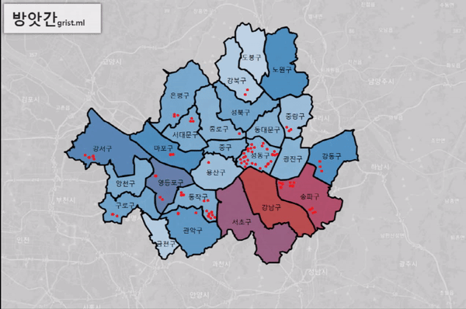
3
확진자 이동경로 자료수집

Slide 16
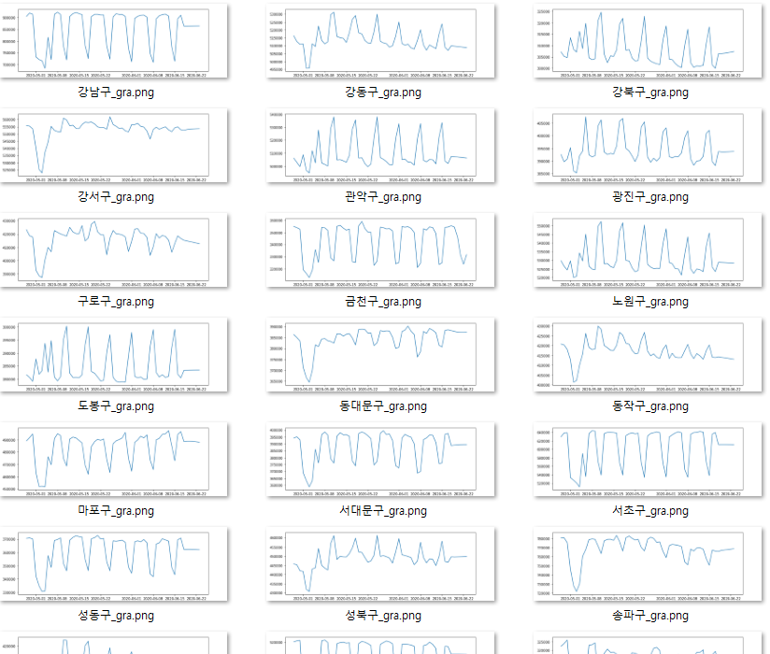
3
파트별 구현 내용 – 데이터 가공 및 처리
- 결과물
구별 인구 동향 그래프

Slide 17
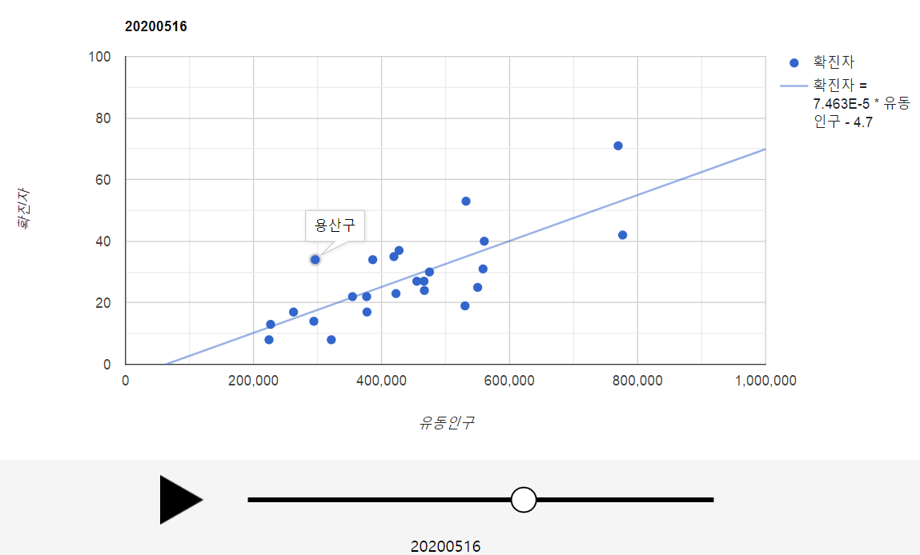
3
파트별 구현 내용 – 데이터 가공 및 처리
- 결과물
http://grist.ml/

Slide 18
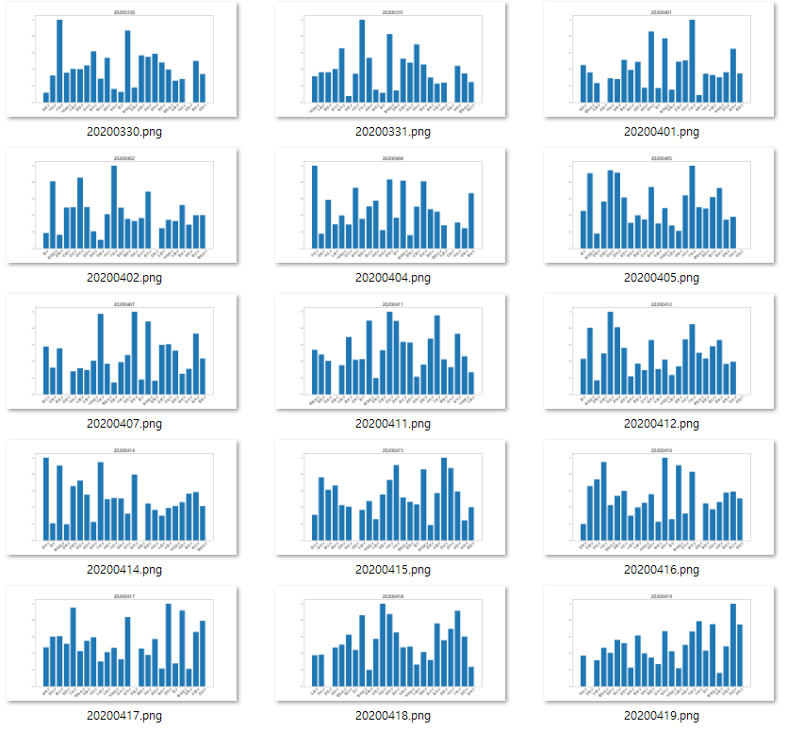
3
파트별 구현 내용 – 데이터 가공 및 처리
- 결과물

Slide 19
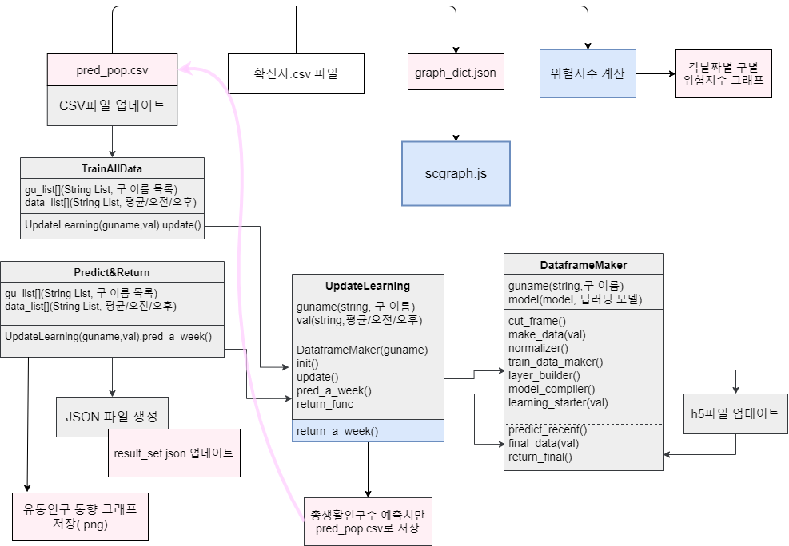
■ 중간발표 이전 구현부
■ 추가 기능 구현부
■ 산출물
3
파트별 구현 내용 – 데이터 가공&처리

Slide 20
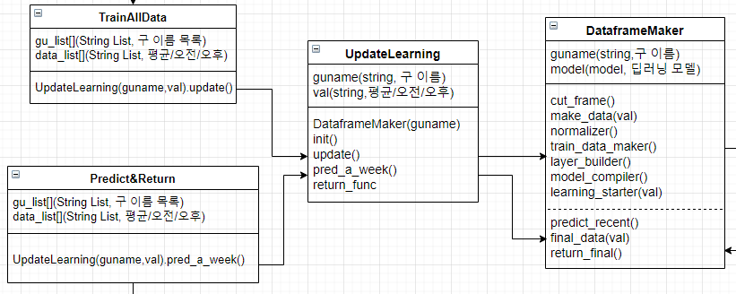
3
중간발표때 까지의 구현부
TrainAllData | UpdateLearning클래스의 update()함수를 호출한다. CSV파일이 업데이트 될 때 함께 호출 할 것이고 새로운 데이터로 재학습 하는데 필요한 함수만 호출한다.
Predict&Return | UpdateLearning클래스의 pred_a_week()함수를 호출한다. 하루에 한번 실행 될 예정이며 결과값을 시각화에 사용 할 JSON파일로 생성한다.

Slide 21
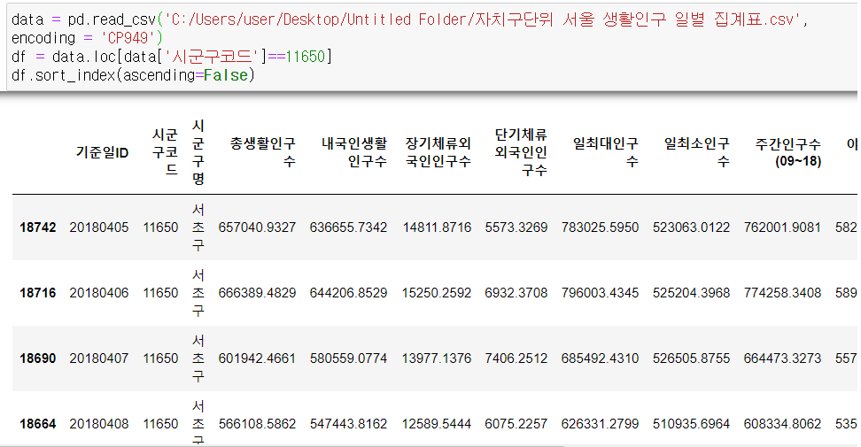
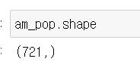
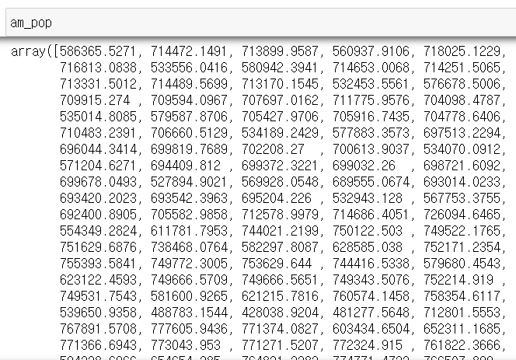
3
중간발표때 까지의 구현부
③ 넘파이 배열에 저장
① 날짜 오래된순으로 정렬
② 예측할 열을 추출

Slide 22
3
중간발표때 까지의 구현부
721개
 |  |  |  |  |  |  |  | ·· |  |  |  |  |  |  |  |  |  |  |  |  |  |  |  |  |  |  |  |  |  |  |  |  |  |  |  | · · ·
51개
학습-분석데이터
평가데이터
· · ·
학습-예측데이터
670개
51개

Slide 23
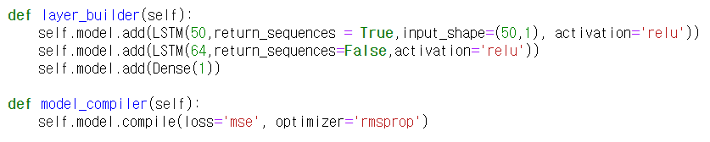

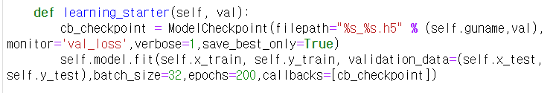
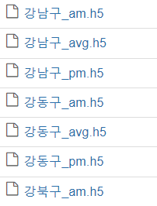
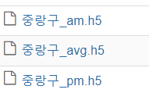
3
중간발표때 까지의 구현부
·
·
·

Slide 24
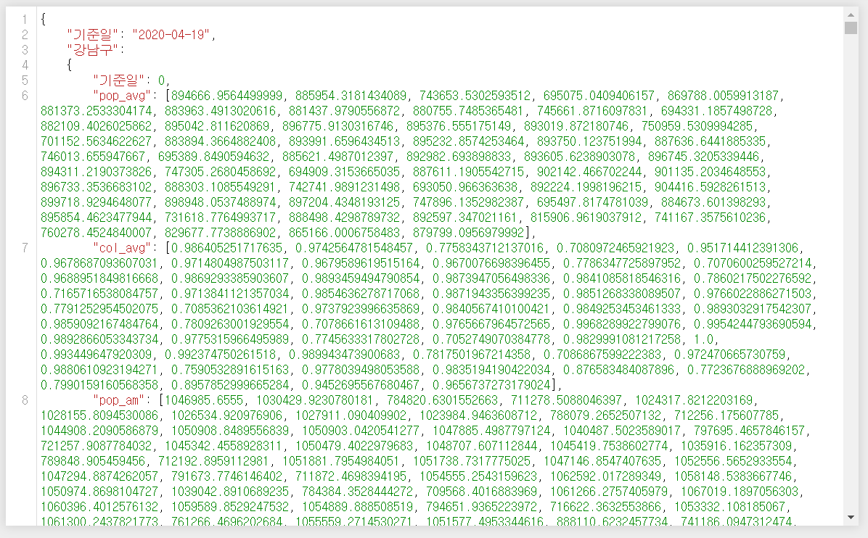
3
중간발표때 까지의 구현부

Slide 25
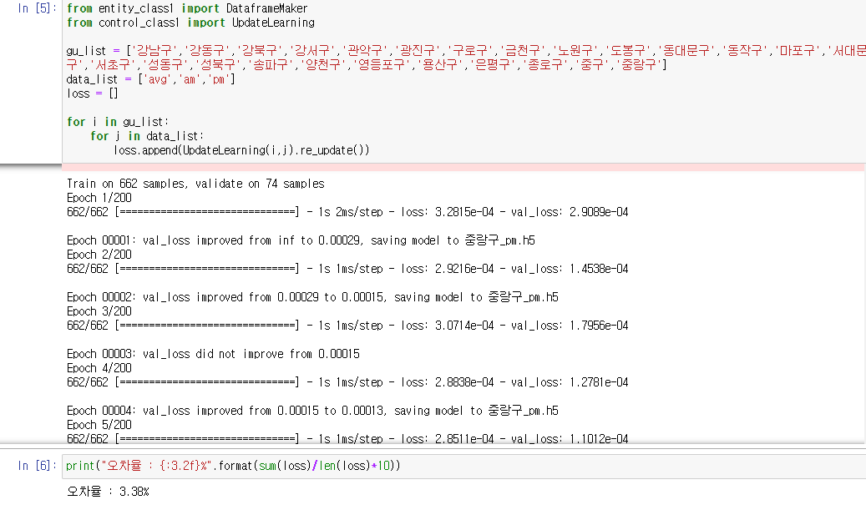
3
주요 구현 내용 설명
추가된 유동인구 데이터를 학습한다.
모델을 재사용 하기 때문에 epoch를 200으로 설정 하였지만 val_loss값이 더 이상 줄지 않을 때 학습을 중단하고 모델을 저장한다.
이번 모델의 오차는 평균 약 3%이다.

Slide 26
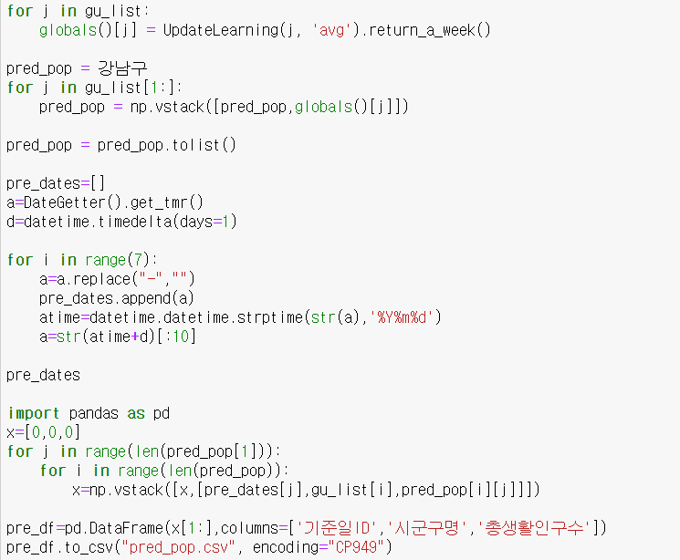
3
주요 구현 내용 설명
Return_a_week()
-총생활인구수의 (일주일)예측치만 CSV로 저장
: 유동인구 csv 공공데이터의 갱신이 매일 이루어 지는것이 아니라 3~4일 정도 늦다. 그에 비해 확진자 데이터는 매일 빠르게 갱신 되기 때문에 이 차이를 보완하기 위해서 예측한 유동인구량을 따로 저장하여 추가하여 사용하기 위해 csv로 저장하여, 그래프 그리는 것을 보완하도록 한다. 이 과정에서, 판다스의 데이터프레임은 자료형이 다르면 다른 자료로 인식하기 때문에 integer형의 날짜를 문자형으로, 이것을 다시 datetime형으로 바꾸어 하루씩 증가시켜 배열에 넣고 다시 반대 과정으로 데이터프레임이 같은 날짜로 인식할 수 있도록 integer 형태의 날짜값을 넣는다.

Slide 27
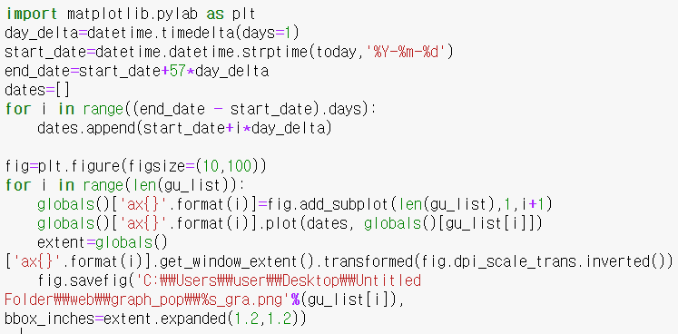
3
주요 구현 내용 설명
Matplotlib 라이브러리를 사용하여
유동인구 동향 선그래프를 저장

Slide 28
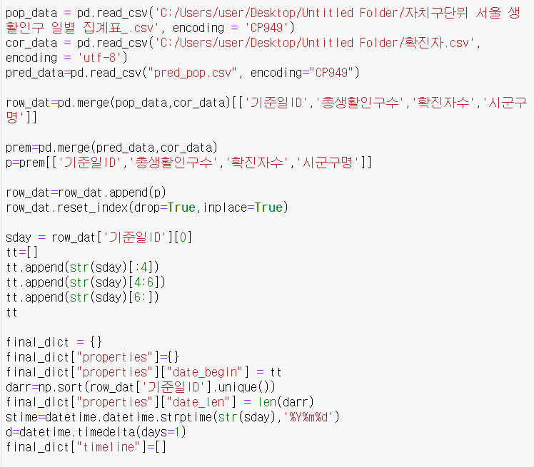
3
주요 구현 내용 설명
Graph_manager
-날짜, 총생활인구수, 확진자수, 구 이름을 포함한 graph_dict.json 생성

Slide 29
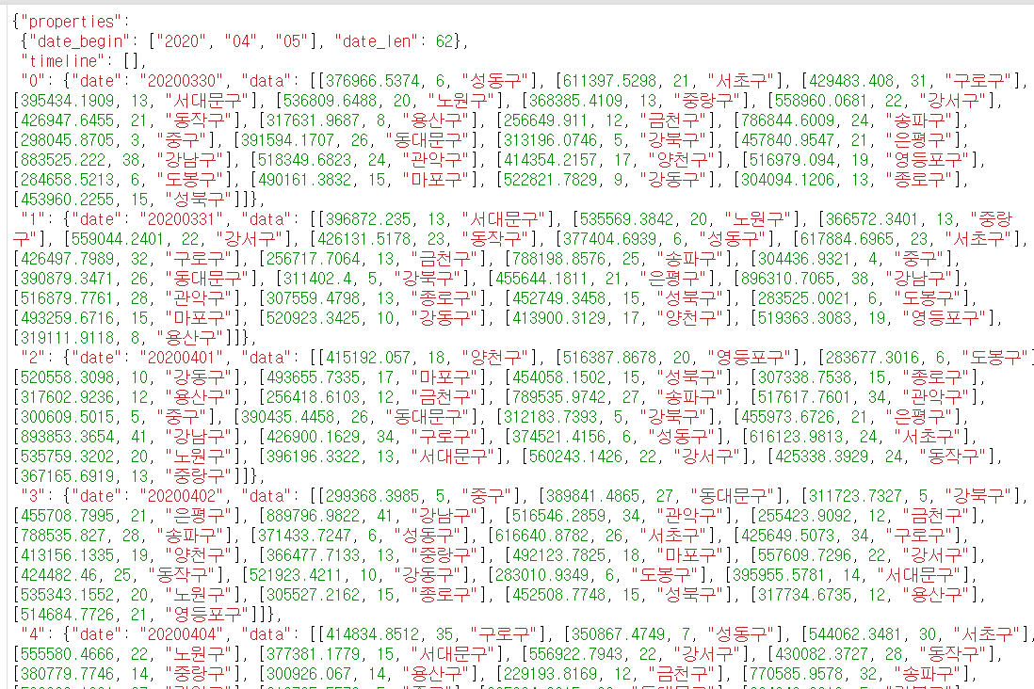
3
주요 구현 내용 설명
인덱스
날짜
총생활인구 확진자수 구이름
Graph_dict.json

Slide 30
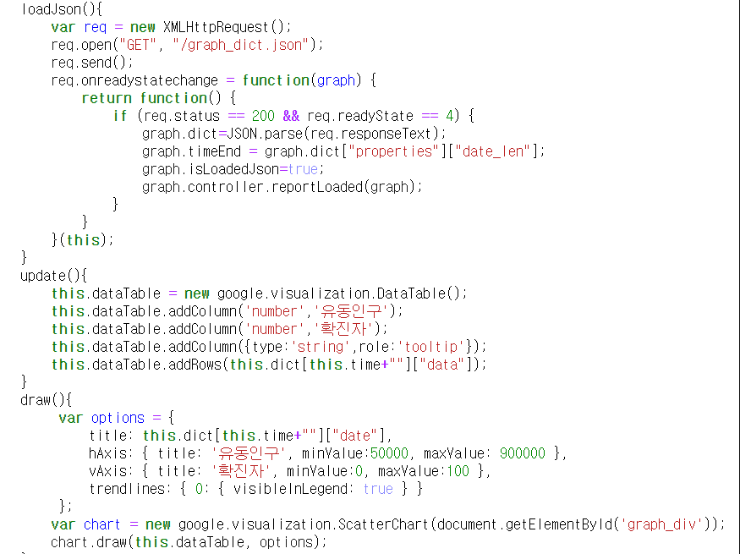
3
주요 구현 내용 설명
Scgraph.js
Graph_dict.json에서 추출한 데이터를
자바스크립트에서 구글차트를 통해
Scatter chart로 그린다. 사용자와의 상호작용을 위해
Matplotlib이 아닌 자바 스크립트로 작성하였다.

Slide 31
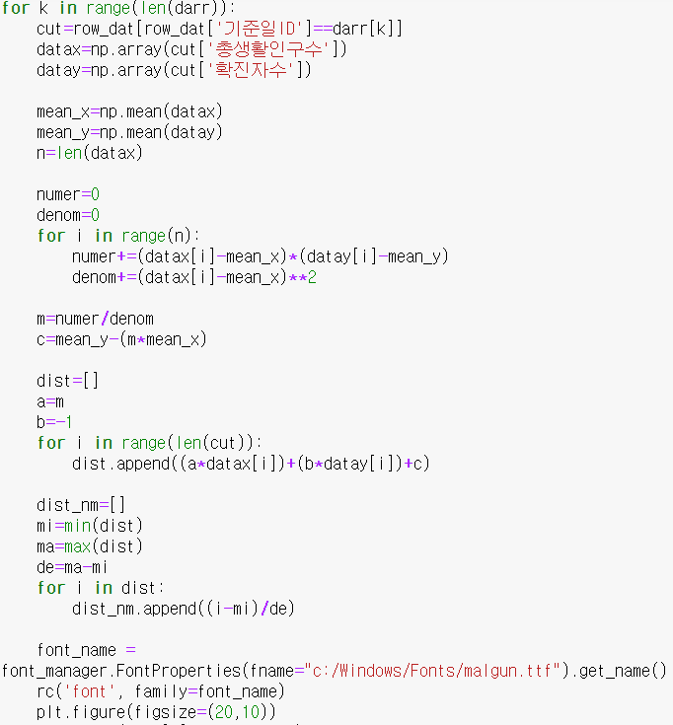
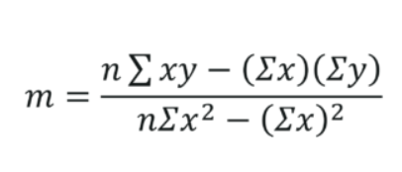
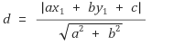
3
주요 구현 내용 설명
위험지수를 막대그래프로 표현하고 저장
적합선의 방정식을 y=mx+c 형태로 구하기 위해
최소제곱오차법을 사용하였고,
점과 직선 사이의 거리 방정식으로 각 점의 거리를 구한 뒤 다시 0~1 사이 값으로 표준화 하여 막대그래프로 그린 뒤 저장하였다.
기울기
거리

Slide 32



3
파트별 구현 내용 – 시각화
웹 서버
웹 브라우저
웹 지도

Slide 33


3
시각화 – 구현 도구
import http.server
BaseHTTPRequestHandler 상속
openstreetmap.org 지도 이용
css 이미지 필터링 가능
Python 웹 서버
Leaflet 웹 지도
그 외 - HTML, JavaScript, CSS, hashlib.py(해시 암호화 도구)

Slide 34
3
파트별 구현 내용 – 웹 서비스 구축
중간발표 이후 변경된 점
표현해야 할 데이터 유형 증가 (폴리곤 지도, 히트맵 지도, 그래프)
기존 플레이어의 디자인이 활용도가 낮다는 평가
대응 방안
여러 컨텐츠를 보여줄 수 있는 웹 구조로 전환
컨트롤 클래스와 엔티티 클래스 구조 이용하여 유형별로 대응하기
플레이어 간소화로 사용자 접근성 향상
모든 엔티티에 사용되는 플레이어를 별도로 분리하여 코드 재사용

Slide 35
3
웹 클라리언트 – 소스코드 구조
컨트롤러
동기화
동기화
엔티티
플레이어
시간값 변경
폴리곤 지도
히트맵 지도
그래프
시간축 실행기

Slide 36
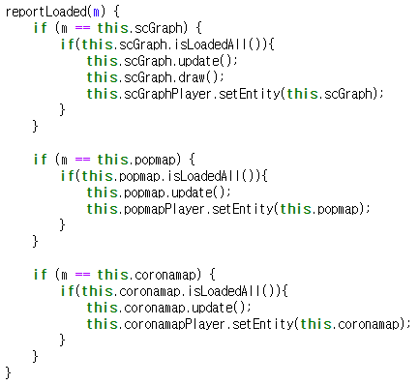
3
컨트롤러 – 보고 처리
보고받은 엔티티의 유형별로 분류
데이터를 잘 불러왔는지 점검
업데이트하고 화면에 그리기
플레이어와 연결시키기

Slide 37
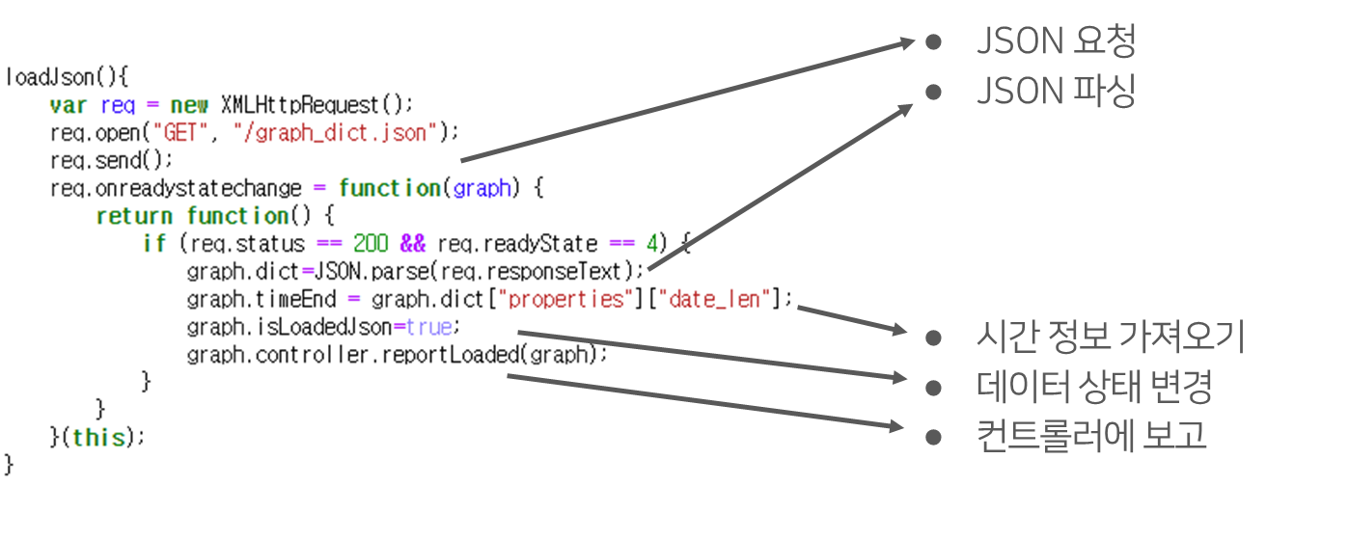
3
JSON 다운로드와 컨트롤러에 보고하기

Slide 38
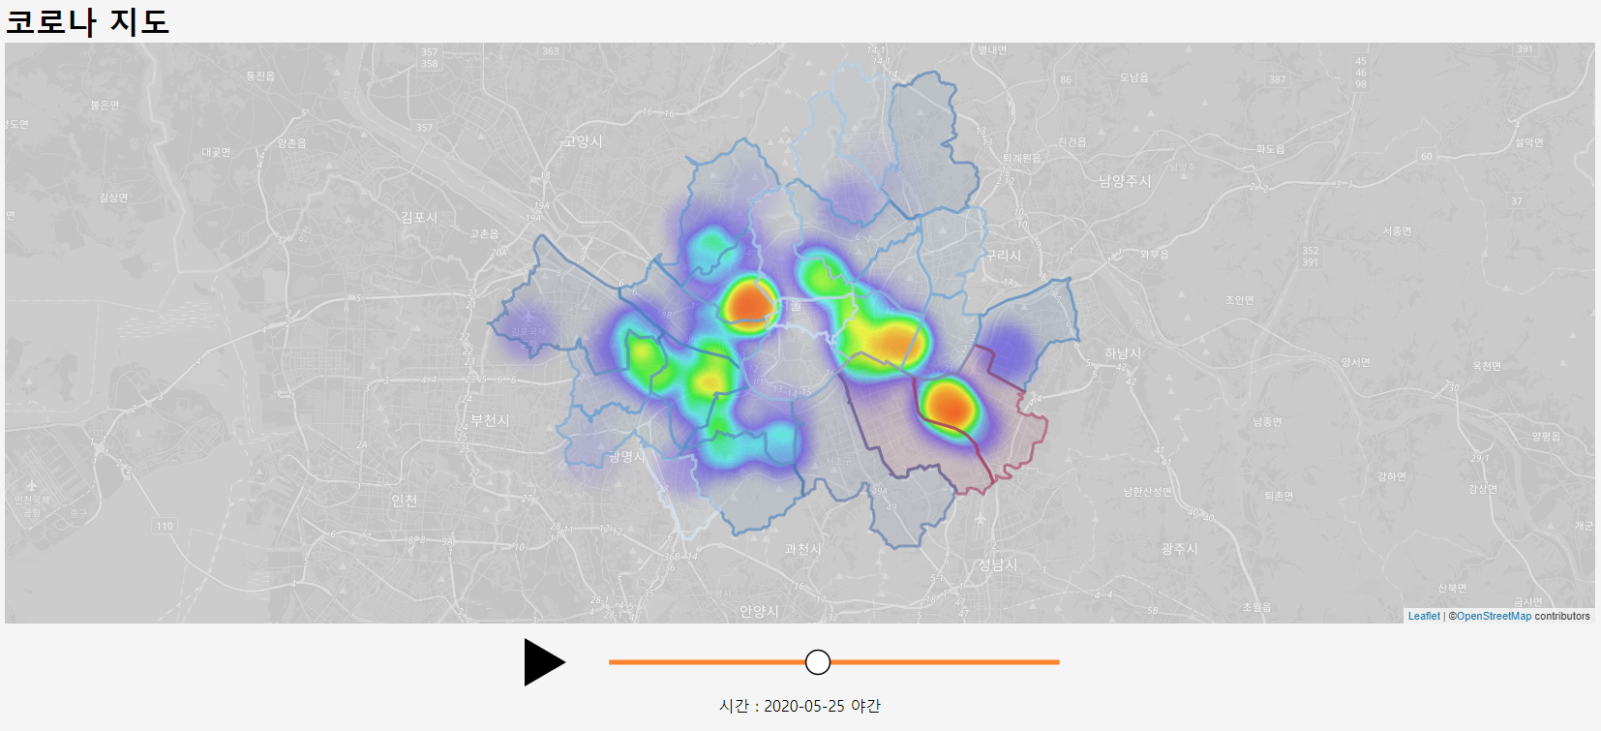
3
확진자 히트맵 그리기
확진자 수가 밀집되면
진한 색상으로 표시됩니다.

Slide 39
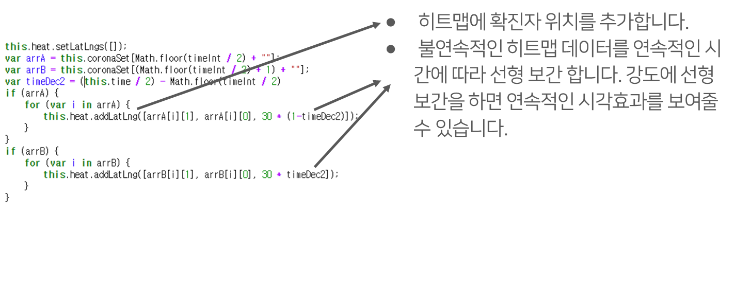
3
확진자 히트맵 그리기 - 보간처리

Slide 40
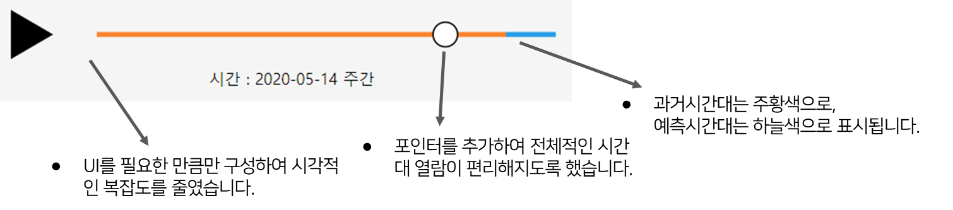
3
플레이 버튼 간소화

Slide 41
4
일정 진행 과정
 | 주차 | 1 | 2 | 3 | 4 |  | 5 | 6 | 7 | 8
내용 | 날짜 | 3.30 | 4.6 | 4.13 | 4.20 |  | 4.27 | 5.4 | 5.11 | 5.18
자료 | 자료탐색 | 조 편성 및 주제 선정 |  |  | 유동인구 자료 수집
 | RestAPI |  |  |  |  | Open api 주소에서 값을 가져오는 코드 작성
 | 자동화 |  |  |  |  |  |  | 작업스케줄러를 이용한 자동화
데이터 처리 | 데이터처리 |  |  |  | 테스트데이터 | 새로운 데이터 처리함수 작성
 | 모델설계 |  |  |  | 테스트 모델 |  |  | 러닝에 적합한 모델 생성
 | 클래스화 |  |  |  |  |  |  | 딥러닝 구현 코드를 클래스화
시각화 | 결과값가공 |  |  |  |  |  |  | 지리 데이터 가공
 | 웹 구축 |  |  |  |  |  | 웹 서버 구축 |  | 기능 구현
 | 커스터마이징 |  |  |  |  |  |  | 지도 커스터마이징
공통 |  |  |  |  | 협업을 위한 서버 구축 |  |  | 프로토타입 완성 및 문서작업 |  | 중간발표

Slide 42
4
일정 진행 과정
 | 주차 | 9 | 10 |  |  | 11 |  |  |  | 12 | 13
내용 | 날짜 | 5.25 | 6.1 |  |  | 6.9 |  |  |  | 6.15 | 6.22
자료 | 자료탐색 | 전염병 데이터 수집 |  |  |  | 필요 데이터 수집
 | RestAPI |  | 새로운 데이터에 맞게 파일 작성 |  | 새로운 데이터에 맞게 파일 작성
 | 자동화 |  |  |  |  | 모든 데이터 갱신 점검 | 모든 데이터 갱신 점검
데이터 처리 | 딥러닝 | 예측 정확도 측정
 |  | 모델+학습가중치 저장 및 재활용 구현
 | 확진자 반영 |  | 확진자 자료와 유동인구를 결합하여 처리
 | 결과물 산출 |  |  |  |  | 그래프 결과물 산출
시각화 | 코로나data | 시각화 방안 연구
 | 웹 구축 |  |  |  |  | 히트맵 표현
 | 커스터마이징 |  |  |  |  | 웹 구조 및 기능 개선
 | 디자인 |  |  | 웹 디자인 및 상세 기능 보강
공통 |  | 중간발표 피드백 및 향후 방향성 회의 |  |  |  |  |  | 문서 작업 |  |  | 최종발표

Slide 43
Q & A

Slide 44
감사합니다

